Slide 1
A Nyugat folyóirat
1908-1941

Slide 2
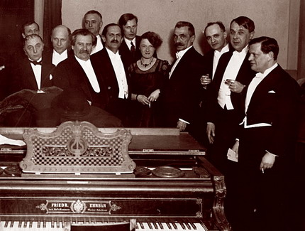
A Nyugat folyóirat megjelenése egy fontos fordulópont a magyar irodalomban. Ez a folyóirat maga köré gyűjtötte a kor legjelentősebb alkotóit, irányzatoktól függetlenül.
Nagyhatású lap volt, annak ellenére, hogy alacsony példányszámban (eleinte pár száz, később pár ezer) jelent meg.

Slide 3
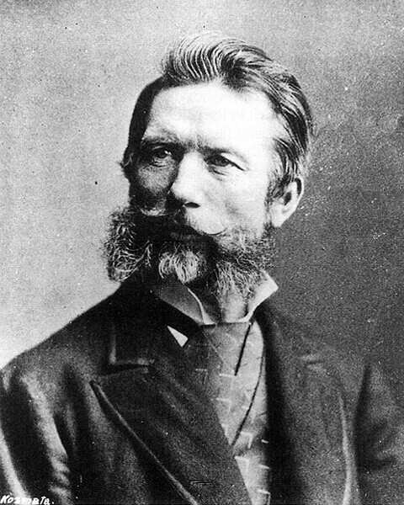
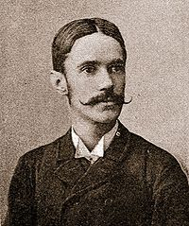
Előzmények
Vajda János és Reviczky Gyula költészete már előkészítette azt a megújulást, ami Ady Endre költészetével jelent meg a magyar irodalomban.

Slide 4
Ady Endrének 1906-ban megjelenik Új versek című kötete, amely fordulópontot jelent nem csak az ő pályájában, de a magyar irodalomban is.

Slide 5
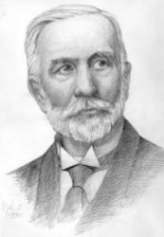
Az ekkoriban fellépő költők közül többen a pesti tudományegyetemre jártak, ahol Négyessy László óráira jártak.

Slide 6
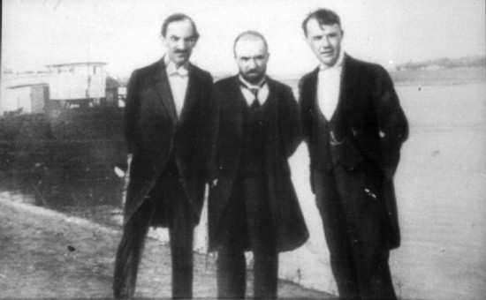
Stílusgyakorlatok néven legendássá vált egyetemi önképzőkörei, a Négyessy-szemináriumok biztosították a költői-irodalmi kibontakozás szellemi műhelyét.
Babits Mihály, Juhász Gyula és Kosztolányi Dezső

Slide 7
1908-ban jelent meg a Holnap antológia, az új irányzat jelentős költői publikáltak benne. Két száma jelent meg.

Slide 8
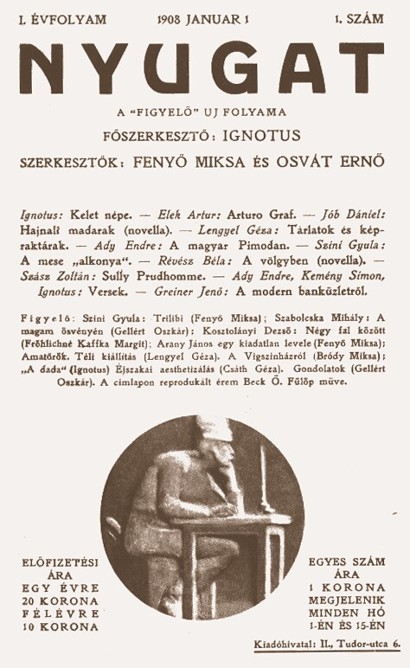
A Nyugat indulása
A Nyugat indulásakor Ignotus volt a lap főszerkesztője, ezenkívül két szerkesztő neve volt a címlapon: Fenyő Miksa és Osvát Ernő.

Slide 9
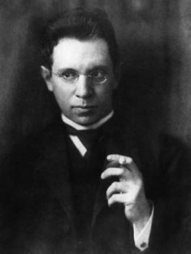
A folyóirat arculatát elsősorban Osvát Ernő alakította ki. A legendás szerkesztő mindenkinek lehetőséget adott, hogy a lapban publikáljon, de a leghíresebb költők műveit is visszautasította, ha nem találta kellően színvonalasnak.

Slide 10
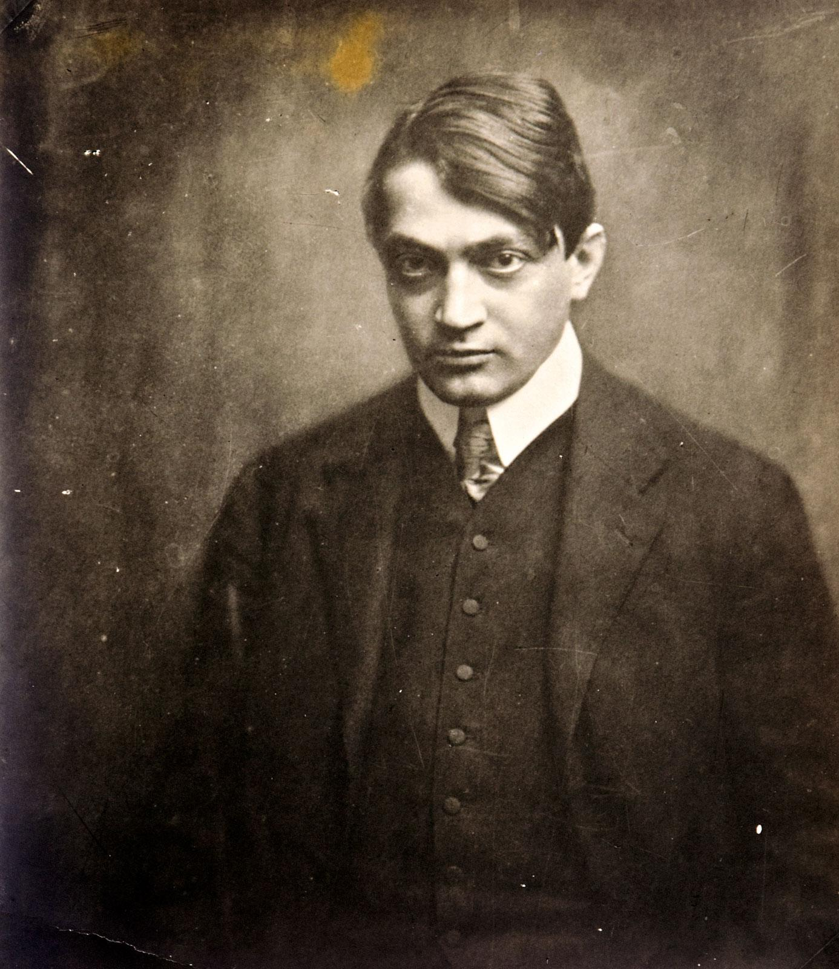
Az első komolyabb vita a lapon belül Hatvany Lajos, a lap támogatója és Osvát között robbant ki. Hatvany hangsúlyosabbá akarta tenni Ady központi szerepét.
Kettejük között még párbajra is sor került.

Slide 11
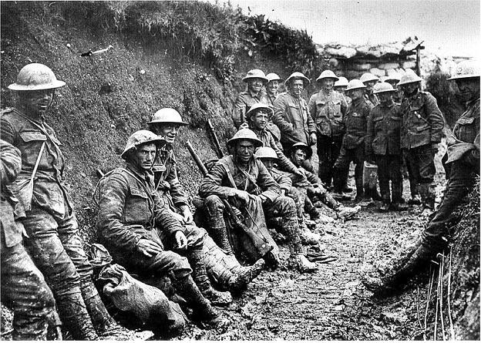
A következő években sok kritika érte a lapot Ady és Babits háborúellenes versei miatt.

Slide 12
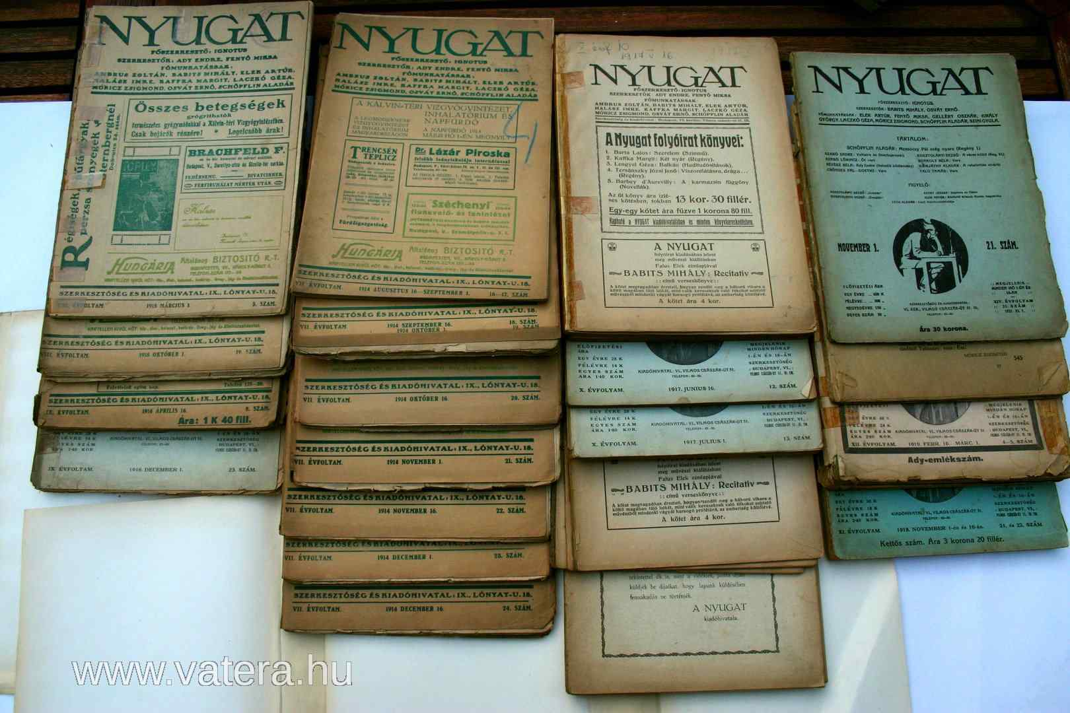
A Nyugat fennállása során mindig képes volt a megújulásra, az új irányzatok befogadására. A folyamatosan megjelenő költőket a Nyugat nemzedékeibe soroljuk.

Slide 13
A Nyugat első nemzedékének a tagjai:
Ady Endre, Babits Mihály, Kosztolányi Dezső, Karinthy Frigyes, Csáth Géza, Tóth Árpád, Juhász Gyula, Móricz Zsigmond, Nagy Lajos, Füst Milán, Molnár Ferenc, Szabó Dezső, Szép Ernő, Szomory Dezső, Tersánszky Józsi Jenő; Szerkesztők, kritikusok: Ignotus, Osvát Ernő, Gellért Oszkár, Fenyő Miksa, Hatvany Lajos, Schöpflin Aladár, Lukács György

Slide 14
A Nyugat második nemzedéke:
Szabó Lőrinc, József Attila, Illyés Gyula, Hunyady Sándor, Illés Endre, Fodor József, Szerb Antal, Halász Gábor, Németh László, Márai Sándor

Slide 15
A Nyugat harmadik nemzedéke:
Radnóti Miklós, Weöres Sándor, Vas István, Zelk Zoltán, Bálint György, Jékely Zoltán, Rónay György, Kálnoky László, Képes Géza, Szentkuthy Miklós, Ottlik Géza

Slide 16
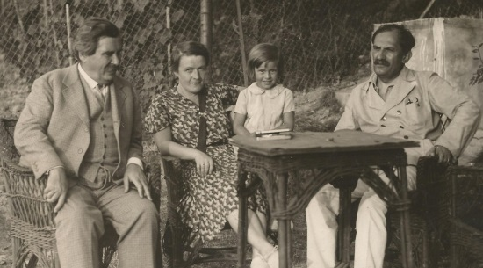
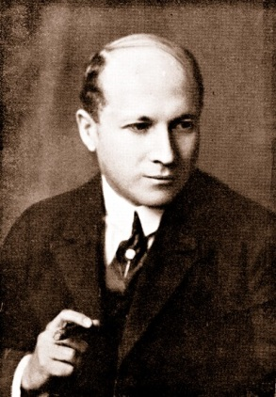
1929–1933 között Babits Mihály és Móricz Zsigmond szerkesztették. Majd Móricz kilépését követően 1933-tól 1939-ig Babits Mihály és Gellért Oszkár.

Slide 17
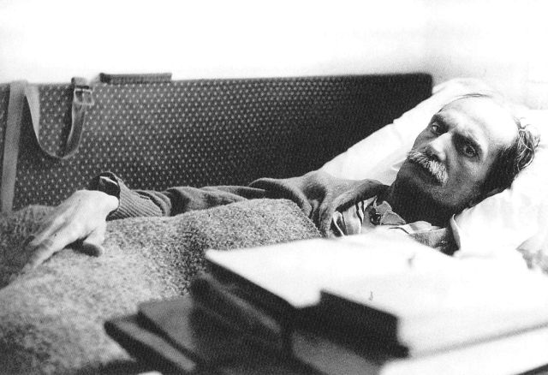
1939-től Babits Mihály egyedül szerkesztette a Nyugatot, halála után (1941) a lap lényegében megszűnt.

